Slide 1
ひがし町診療所の看護婦さん
浦河ひがし町診療所 山本賀代 渡邊さや可
浦河べてるの家PSW 朴明敏

Slide 2
○はじめに
デイケアの料理教室中にある看護師さんとキャベツを切っていたら、他のスタッフからの「お願いします」の一声で「ちょっと注射いってきま～す」と爽やかに去っていった。
しばらくして戻ってきて、またいっしょにキャベツの千切りをした。
ひがし町診療所の看護師さんはとにかく私たちと一緒にいろんなことをする。
普通の病院の看護師さんとはちょっとちがう気がする。
どんな思いで働いているのか、興味を持った。

Slide 3
○研究の方法
診療所で働いているベテラン世代の看護師さんと
短時間労働をしている子育て世代の看護師さんに、
主に病院時代と今の働き方との違いや、どんな
思いで働いているかについてインタビューした。

Slide 4
〇看護師広瀬さんの一日 part1.
☆早朝外来（火・木）
０7：30～受付嬢時々看護婦さん
会計もできます。
10：00～デイケア看護師
10：30～長靴・スコップを片手に畑ガール
12：00～じゃがいも抱えてデイケアへ
※ちなみに、とうもろこしは先に鹿に収穫されとても悔しかったと。
☆訪問看護（水）
10：0０～デイケア看護師
芋とか煮てます。
13：00～靴下片手に訪問看護。
どんな家でも躊躇なく
上がります。

Slide 5
〇看護師広瀬さんの一日 part2.
☆ナイトケア（月・金）
13：00～デイケア看護師
さいばし片手にあげ芋づくり
16：00～ナイトケア看護師
グローブ片手にソフトボール
20：00～ハンドル片手に送迎へ

Slide 6
〇看護師塚田さん
常日勤で、一日幅広くなんでもこなす。
主に外来診療、往診、巡回診療、食事作り、適宜掃除・洗濯、電話対応、空気づくり※1、地域調査※2・・・など
※1 いつも笑っている。実はまわりを笑わせている方が多いことを本人は気づいていない。
※2 物を頂いてくるのがとても上手。よそのお宅の収穫事情に詳しい。町のみなさんのおかげでデイケアの食卓においしいものがたくさん並ぶ。

Slide 7
○看護師斉藤さん
浦河出身、地元っ子
浦河看護学校から日赤病院へ 一時退職を経て約25年間勤務
病棟看護師を経て、介護部門に配属。居宅介護・訪問看護ステーション・相談室（連携室）で活躍。いつも相談室に居て対応してくれていたので、ソーシャルワーカーだと思っていた人が多い。
☆現在は週2回（木曜・金曜日）デイケアを担当
おもに料理教室、食事作りのサポート、デイケア内環境整備
病院にいるころから、いわゆる病棟看護師さんではなく病院の枠外の業務についていたためあまり看護師っぽくない感じ。
診療所の感じも「違和感ないです。」

Slide 8
〇短時間労働子育て世代の看護師さん
…デイケアプログラムで、自分が得意とすること好きなことをメンバーと一緒に
おこなう。
それぞれ週一回、一プログラムを担当
☆大事にしている事、工夫している事
●個別支援…それぞれのメンバーが自分のペースでプログラムに参加できるように
配慮している。
●とにかく自分もメンバーも楽しんで参加できるように工夫している。
●色んな事が自分助けになるよう、選択肢の一つになればと思い、提案する。
☆家族は…
●週一回ならば良いと言ってくれる。
●自分のためにも子どものためにも出てこれる場所があることはプラス

Slide 9
突然ですが、
高齢者
浦河ひがし町診療所のキーワードです。
安心して川村先生や竹越さんが認知症をできるところをつくろう！

Slide 10
〇看護師竹越さん
☆ナイトケア（月・火・金）担当
ウォーキングからソフトボール、どんぱん節までなんでもこなす。
☆T越さんとは
現在72歳。元浦河日赤の凄腕師長。精神科病棟師長、デイケア経験あり。
趣味：陶芸、ひょっとこ踊り、フラダンス、通販、焼酎
2004年3月に日赤を退職後。約11年の時を経て診療所立ち上げの立役者となる。
時には看護師、時にはフラガール、採用の決め手は「患者がいない時は患者になってやる！」
「安心して認知症になれる場所を作りたい」診療所のそんな思いの象徴として、T越さんの起用が決定された。

Slide 11
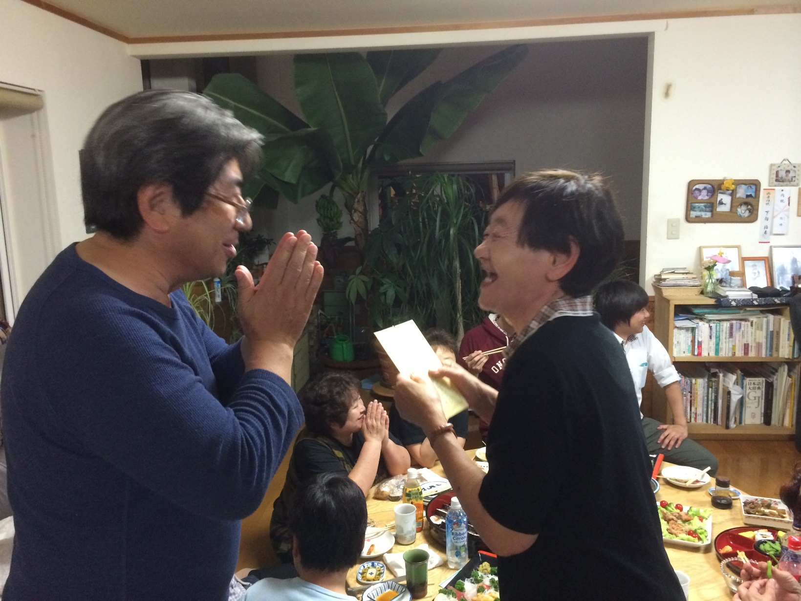
11年ぶりの給料日

Slide 12
〇これまでと違うところ
●組織が小さいので声が届く。
●大きなところでは、暗黙の了解があり、おかしいなと思う気持ちがあっても伝える事が出来ずつらかった。ここでは、「話してもいいんだ」という事がわかり安心した。
●看護師は、ドクターの指示や方針で動くしかないが、ここでは指示がなく、看護師としての専門性も注射をすることくらい。ケアに対する自分の気持ちや思いが問われる。迷い、考えながら模索している。
●病棟では、ほめることが少なかった。ほめ方を知らなかった。
●以前は一方向からしか物事を見ていなかったが、いろんなことに関わることで多方向から物事を見れるようになった。
●常に患者さんと関われることがとても楽しい。
●自分のペースで働ける、メンバーのペースで時間がすすむ。

Slide 13
○大事にしていること
●起きていることに目を凝らすのではなく、その人の中や背景にある気持ちや思いを大事にしたいと思っている。
●命はいずれ終わるし、自分が救うなんておこがましい。自分の無力さを感じながらその人に寄り添い、いっしょに考えていけたらと思う。
●伝え方、関わり方を考える。言い方ひとつで全然違ってくることがたくさんある。（私生活にも役立っている）
●おいしいものをいっしょに食べる事、いっしょにいろんなことに参加すること。
●自分の方から町に出ていくこと。

Slide 14
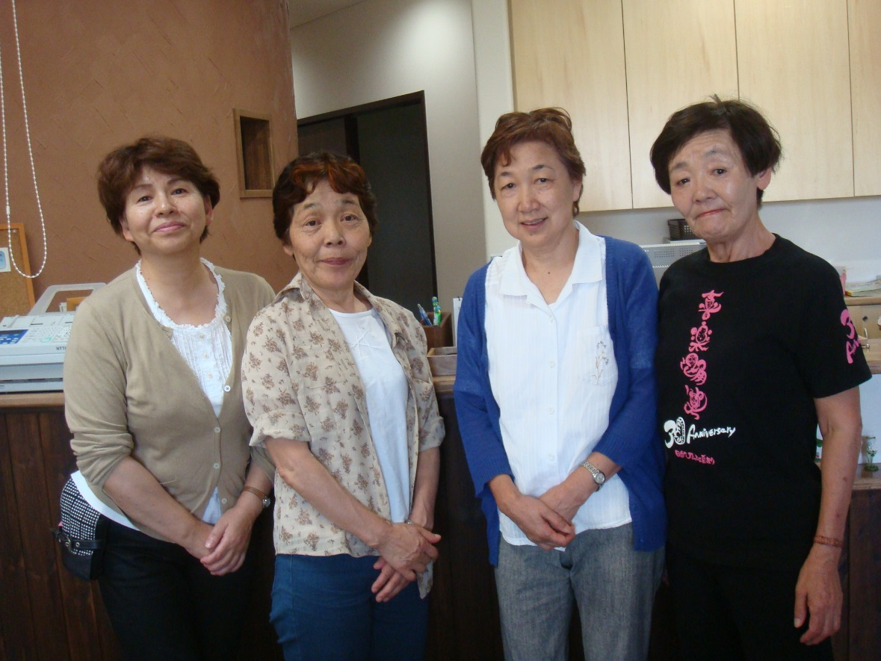
○まとめ
☆職場としてとても働きやすい。
☆もう少し頑張ってスタッフを増やし、もっと一人一人と
関わりが持てるようになるといいと思う。
☆自分の体を大事に、健康でいたい。
いつもありがとう‼

